Slide 1

Via Roma 54, Asti, Piemonte.

Slide 2

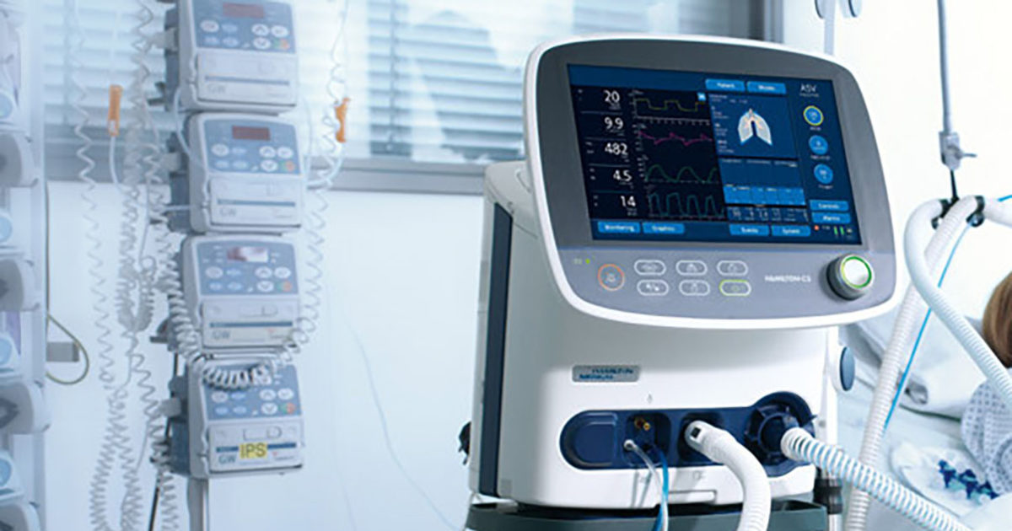

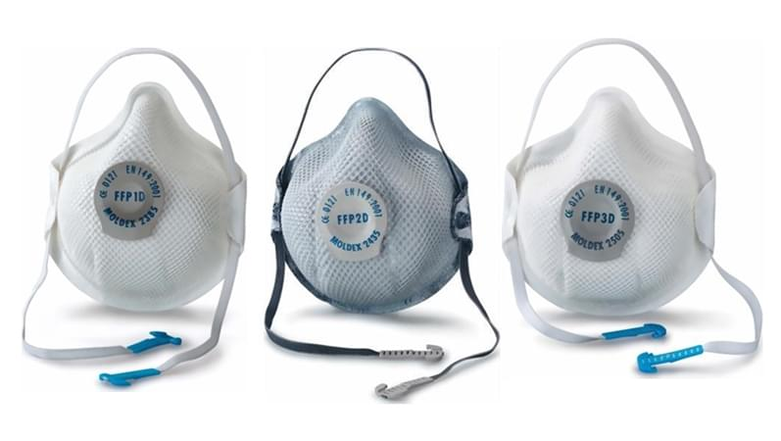
Chi siamo?
La S.R.L è un’azienda che da anni produce macchinari ospedalieri, specializzata in particolare nella produzione di respiratori automatici e che, data la particolare esigenza, ha convertito parte della sua produzione in mascherine per la protezione dei cittadini contro il COVID-19

Slide 3

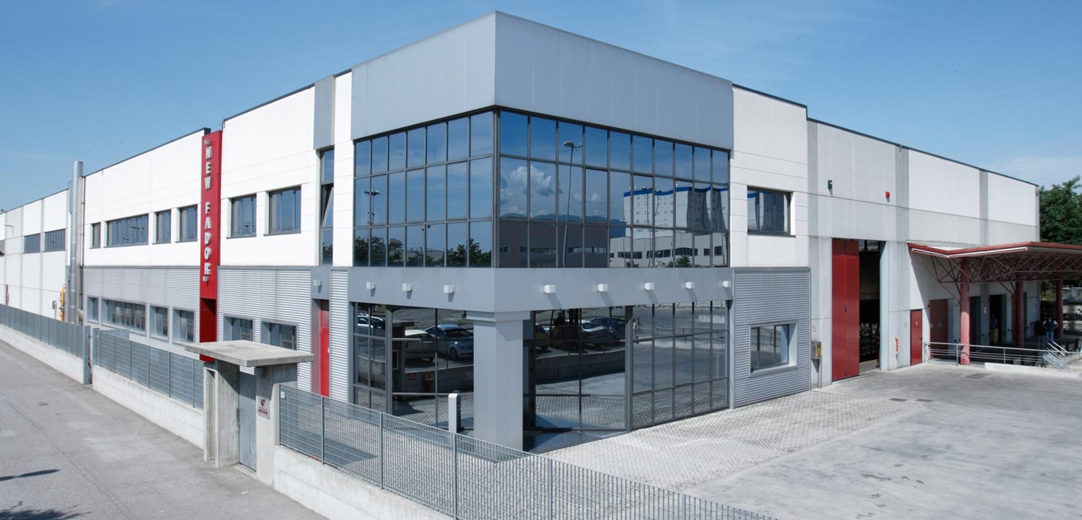
La nostra azienda
I nostri respiratori automatici di ultima generazione, che produciamo dal 1987, sono sempre stati una sicurezza e una garanzia per quelle strutture private e pubbliche che vogliono offrire a chi ne ha bisogno il miglior servizio che si possa trovare sul mercato nazionale e Europeo. L’immagine alla sinistra rappresenta la nostra sede principale, che si trova in Via Roma 54, ad Asti in Piemonte.
«L’immagine rappresenta la nostra sede principale,
anche se l’azienda dispone di altre tre succursali
collocate rispettivamente in Lombardia, Veneto ed Emilia Romagna»

Slide 4
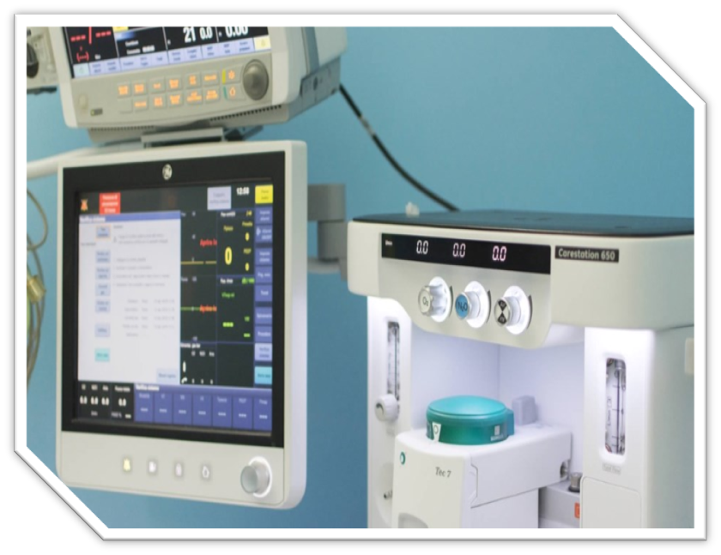
I nostri prodotti
I RESPIRATORI AUTOMATICI
Fin dal 2010 i nostri respiratori automatici sono dotati di un ampio display touch LCD ad alta risoluzione per tenere sotto controllo al meglio i parametri vitali del paziente e le impostazioni del macchinario. Inoltre tutti i raccordi sono realizzati in acciaio inossidabile per garantire longevità al prodotto. Il corpo del respiratore è realizzato quasi interamente in PVC escluse alcune aree costruite in vetro temperato per tenere sotto controllo alcuni indicatori analogici che regolano la fuoriuscita dell’ossigeno.

Slide 5
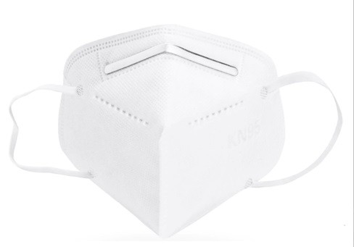
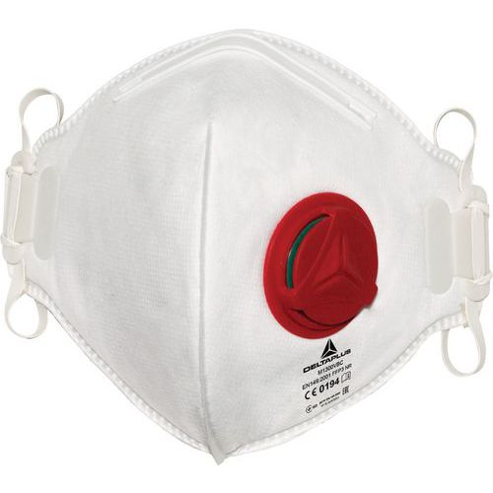
LE MASCHERINE
Recentemente la Breathech ha convertito le linee di un suo stabilimento alla produzione di mascherine per la protezione contro il COVID-19, in particolare vengono prodotti modelli FFP2 e FFP3, rispettivamente nell’immagine di sinistra e in quella sottostante
breathech
Come molte altre aziende ci siamo sentiti in dovere di convertire una parte della produzione in mascherine che, secondo noi, possono fare realmente la differenza in questo momento di difficoltà globale
breathech

Slide 6
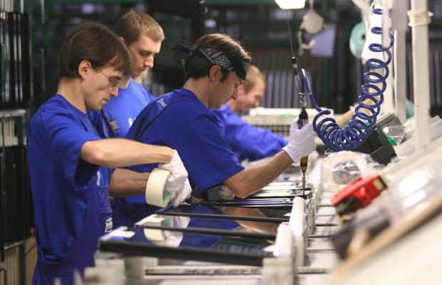
Assicurazione contro gli incendi: può accadere in strutture produttive complesse come le nostre che qualche lavorazione produca eccessivo calore o che durante l’assemblaggio di alcuni componenti si scatenino scintille che possono causare principi di incendio. Per questo riteniamo sia fondamentale avere una buona polizza antincendio.
Come siamo assicurati
Abbiamo deciso di non stipulare un’assicurazione
Contro i furti perché nel tempo ci siamo dotati di un avanzato sistema di videosorveglianza all’avanguardia molto difficile da eludere
Assicurazione RC professionale e per gli infortuni: per garantire la sicurezza a tutti i nostri dipendenti li dotiamo di abbigliamento tecnico e antinfortunistico, ma alcune volte volte potrebbe non bastare. Nel caso (fortunatamente raro fino ad ora) in cui si verifichi un incidente al lavoro i nostri lavoratori sono coperti sotto tutti gli aspetti dall’assicurazione dedicata
Assicurazione kasko per i mezzi di trasporto: abbiamo adottato anche l’assicurazione kasko per i nostri mezzi di trasporto (furgoni, TIR ecc.) in modo da essere sempre coperti anche a livell0 di furto incendio

Slide 7
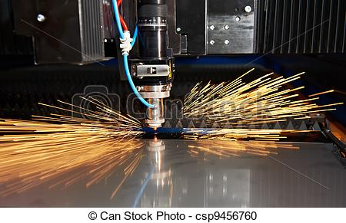
Purtroppo durante l’assemblaggio di un respiratore automatico lo sfregamento tra due componenti metallici ha generato alcune scintile che sono andate ad incendiare materiale isolante sottostante. Fortunatamente il fuoco si è fermato nel solo reparto di assemblaggio dell’azienda, anche grazie all’aiuto dei vigili del fuoco. Grazie alla nostra assicurazione contro gli incendi, che si è assunta la piena responsabilità per quanto riguarda il risarcimento del danno causato, l’unica perdita che abbiamo avuto è stato quella causata dal fatto che ci siamo dovuti fermare una settimana per ripulire e ristrutturare il reparto colpito.
Evento Dannoso

Slide 8
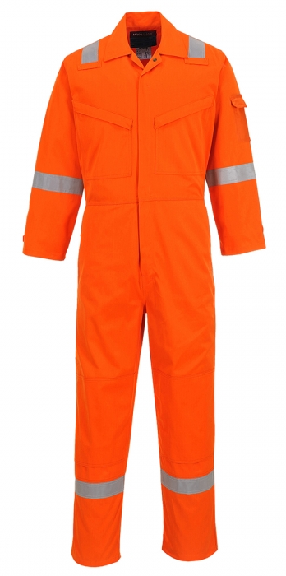
Sfortunatamente anche due nostri dipendenti sono stati leggermente coinvolti nell’incendio. Anche per loro avevamo l’assicurazione che copre gli infortuni sul lavoro, la quale si è assunta la piena responsabilità di risarcire i nostri cari lavoratori. Per evitare che si possano ripetere questo tipo di eventi in futuro, abbiamo fatto in modo che, anche in presenza di scintille, non sia presente alcun materiale incendiabile. Per quanto riguarda i nostri dipendenti, li abbiamo dotati di speciali tute ignifughe, in modo da proteggerli ulteriormente da questa minaccia.
Dipendenti

Slide 9
Le vendite
Il grafico qui sotto rappresenta le vendite della Breathech in Italia, Francia ed il resto dell’Europa nel corso del 2019. come possiamo notare in Italia viene venduta la maggior parte dei nostri prodotti

